Slide 1

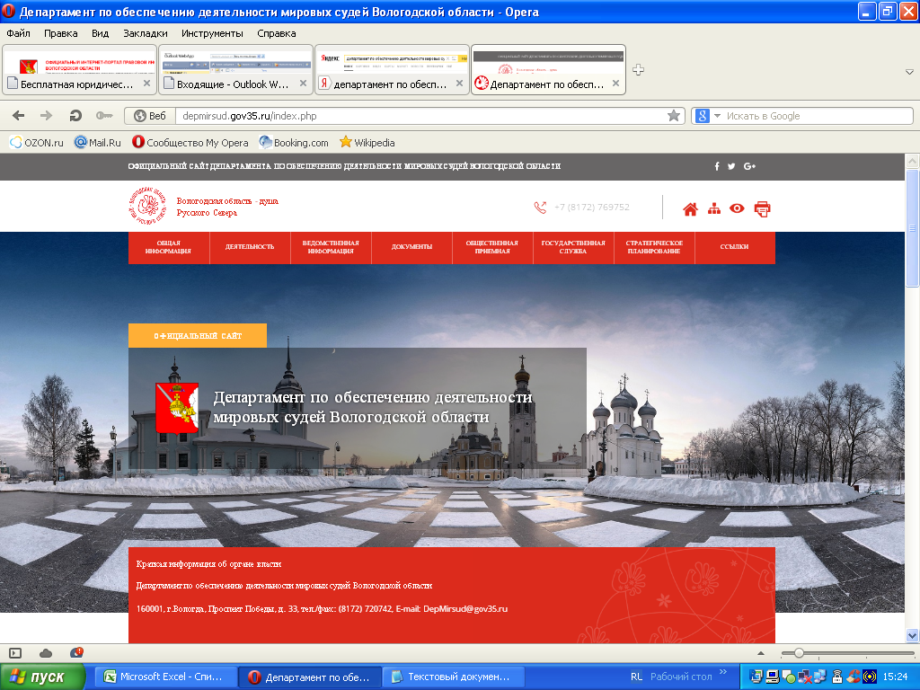
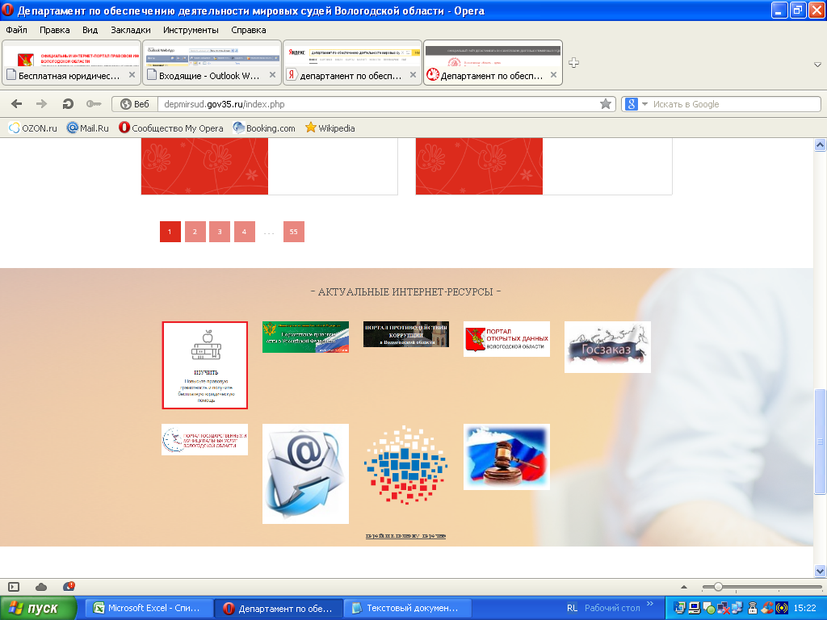

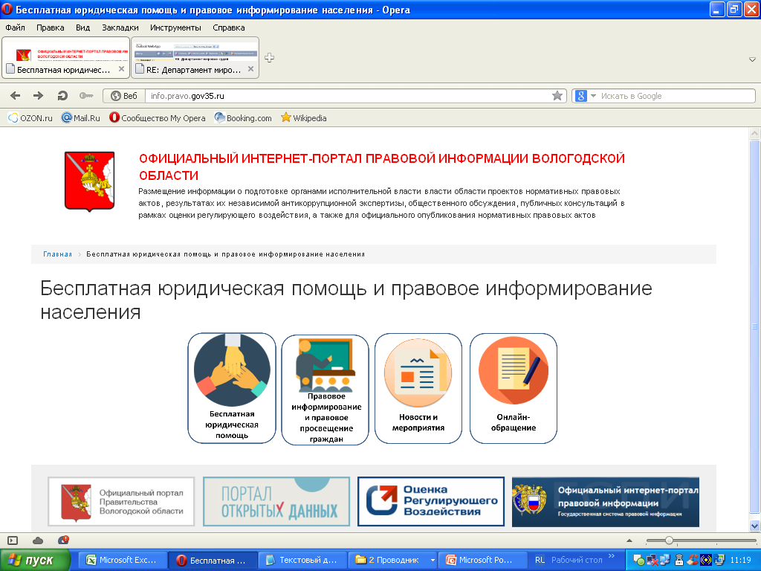

Департамент по обеспечению деятельности мировых судей Вологодской области
info.pravo.gov35.ru
Во вкладке размещена подробная информация о возможности получения бесплатной юридической помощи, а также вопросы правового информирования населения

